Slide 1
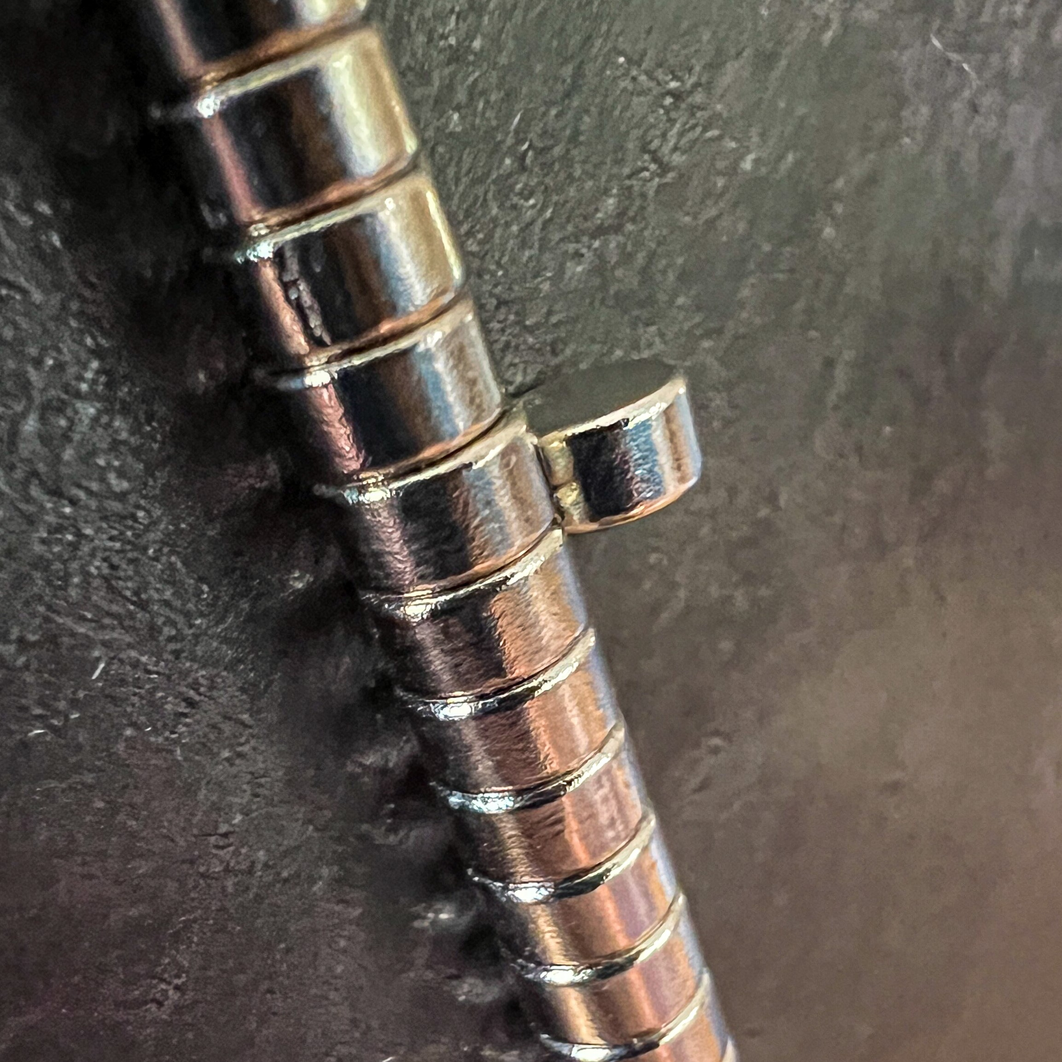
Soziales und Peerbeziehungen
begrüssungsusus

Slide 2
Soziales und peerbeziehungen – begrüssungsusus
Funktionierende Strategien und hilfreiche Umstände in meiner Schulzeit:
Vermeidung von Begrüssungs- und Abschiedssituationen.
Was noch geholfen hätte:
Allgemeine Akzeptanz und wertneutrale Betrachtung abweichender Begrüssungsformen.

